Slide 1
第二章 晶体三极管 及其放大电路基础
2.1 晶体三极管
2.2 三极管放大电路的各项指标
2.3 放大电路的分析方法
2.4 放大电路静态工作点Q的设置
2.5 三极管多级放大电路

Slide 2
2.1 晶体三极管

Slide 3
2.1.1 三极管的结构及类型
半导体三极管，也叫晶体三极管。由于工作时，多数载流子和少数载流子都参与运行，因此，
还被称为双极型晶体管（Bipolar Junction Transistor,简称BJT）。
BJT是由两个PN结组成的。
分为:NPN、PNP两种类型

Slide 4
NPN型三极管的截面图
三极管主要功能：电流放大
三极管

Slide 5
BJT的结构
NPN型
PNP型
发射结
集电结
发射结
集电结
e
N
P
N
c
e
P
N
P
c
-
-
发射极
发射区
基区
集电区
集电极
发射极
发射区
基区
集电区
集电极
-
-
基极
基极
b
b
符号:
三极管的结构特点:
（1）发射区的掺杂浓度＞＞集电区掺杂浓度。
（2）基区要制造得很薄且浓度很低。

Slide 6
半导体三极管的型号
国家标准对半导体器件型号的命名举例如下：
3DG110B
用字母表示同一型号中的不同规格
用数字表示同种器件型号的序号
用字母表示器件的种类
用字母表示材料
三极管
第二位：A锗PNP管、B锗NPN管、
C硅PNP管、D硅NPN管
第三位：X低频小功率管、D低频大功率管、
G高频小功率管、A高频大功率管、K开关管

Slide 7
2.1.2 三极管的放大原理
以NPN管为例：
三极管在工作时要加上适当的直流偏置电压。
＋
U_{CB}
－
+
U_{CE}
－
c区
处于放大工作状态：
发射结正偏：
b区
＋
U_{BE}
－
U_{BE}>0由V_{BB}保证
e区
集电结反偏：
由V_{CC}、 V_{BB}保证
U_{CB}=U_{CE} - U_{BE}
> 0
共发射极接法

Slide 8
1．BJT内部的载流子传输过程
（1）因为发射结正偏， 所以发射区向基区注入电子 ，形成了扩散电流I_{EN} 。同时从基区向发射区也有空穴的扩散运动，形成的电流为I_{EP}。但其数量小，可忽略。 所以发射极电流I _{E} ≈ I _{EN} 。
I_{BN}
（2）发射区的电子注入基区后，变成了少数载流子。少部分遇到空穴后复合掉，形成I_{BN}。所以基极电流I _{B} ≈ I _{BN} 。大部分到达了集电区的边缘。
I
EP
I
EN
I
E
基区缺失的电子，由电源拉走的电子补充。

Slide 9
（3）因为集电结反偏，收集扩散到集电区边缘的电子（漂移运动），形成电流I_{CN} 。
另外，集电结区的少子形成漂移电流I_{CBO}。

Slide 10
2．电流分配关系
三个电极上的电流关系:
根据基尔霍夫电流定律：
I_{E} =I_{C}+I_{B}
(1) I_{C} 与 I _{E}之间的关系:
因为: I_{C} ≈I_{CN}
所以:
共基极电流放大系数，其值的大小约为0.9～0.99。

Slide 11
(2) I_{C}与 I_{B} 之间的关系：
联立以下两式：
，
得：
所以：
令：
得：
β为共发射极电流放大系数.
可见三极管具有电流放大作用：I_{C} 是 I_{B} 的β倍。
(3)I_{E} =I_{C}+I_{B} =(1+ )I_{B}
β

Slide 12
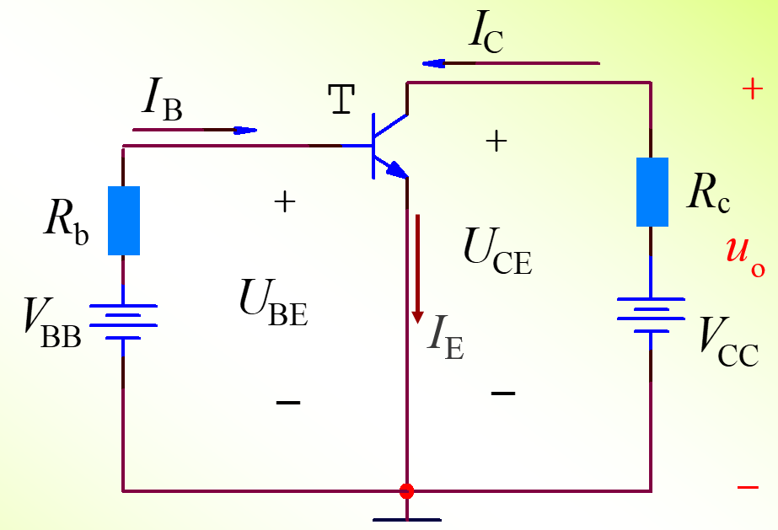
三极管的电流控制放大特性：
三极管的集电极电流I_{C}受基极电流I_{B}控制，在放大状态下I_{C}=βI_{B}，通过一个小的基极电流I_{B}的变化就可控制大的集电极电流I_{C}的变化，实现电流放大。
正常放大时共发射极放大倍数β大小只与三极管材料特性和结构参数有关，其值基本不变，一般在几十到几百之间。
放大状态重要两个公式：
I_{E}=I_{C}+I_{B ，}I_{C}=βI_{B}
c
b
e

Slide 13
2.1.3 三极管共发射极组态的伏安特性曲线
(1) 输入特性曲线 i_{B}=f (u_{BE})⏐ u_{CE=const}
（1）u_{CE}=0V时，相当于两个PN结并联。等同PN结的特性曲线
硅 0.7V
（2）当u_{CE}=1V时， 集电结已进入反偏状态，开始收集电子，所以基区复合减少， 在同一u_{BE} 电压下，i_{B} 减小。特性曲线将向右稍微移动一些。
导通压降
锗 0.3V
（3）u_{CE} ≥1V再增加时，曲线右移很不明显。

Slide 14
(2)输出特性曲线 i_{C}= f(u_{CE})⏐ _{iB = const}
现以i_{B}=60uA一条加以说明。
（1）当u_{CE}=0 V时，
因集电极无收集作用，i_{C}=0。
（2） u_{CE} ↑ → I_{c} ↑ 。
（3） 当u_{CE} ＞1V后，收集电子的能力足够强。这时，发射到基区的电子都被集电极收集，形成i_{C}。所以u_{CE}再增加，i_{C}基本保持不变。
同理，可作出i_{B}=其他值的曲线。

Slide 15
输出特性曲线可以分为三个区域:
放大区——
曲线基本平行等
距。 此时，发
射结正偏，集电
结反偏。
该区中有：
放大区

Slide 16
输出特性曲线可以分为三个区域:
截止区——i_{C}接近零的区域，相当i_{B}=0的曲线的下方。 此时，发射结反偏，集电结反偏。
开关工作特性：三极管电流为零，电路断开不通，相当于三极管开关特性的“关”特性
截止区

Slide 17
输出特性曲线可以分为三个区域:
饱和区——i_{C}受u_{CE}显著控制的区域，该区域内输出电压u_{CE}非常小u_{CE}＜0.7 V，此时发射结正偏，集电结也正偏。
饱和区
开关工作特性：饱和区三极管u_{CE}非常小，接近于零，这意味着三极管几乎完全导通，相当于三极管开关特性的“开”特性

Slide 18
输出特性曲线可以分为三个区域:
饱和区——i_{C}受u_{CE}显著控制，该区域内输出电压u_{CE}非常小。
此时发射结正偏，集电结也正偏。
截止区——i_{C}接近零的区域，相当i_{B}=0的曲线的下方。
此时，发射结反偏，集电结反偏。
饱和区
放大区
放大区——
曲线基本平行等
距。 此时，发
射结正偏，集电
结反偏。
该区中有：
截止区

Slide 19
电流放大系数
i
C
(mA)
（1）共发射极电流放大系数：
I
B
=100uA
I
B
=80uA
2.3
I
i
B
=60uA
△
i
△
C
B
I
1.5
B
=40uA
I
B
=20uA
I
B
=0
u
CE
(V)
β一般在 20 ~ 200 之间
（2）共基极电流放大系数：

Slide 20
2.2 三极管放大电路的主要技术指标

Slide 21
1.放大倍数——表示放大器的放大能力
放大倍数是放大电路核心指标，如电压放大倍数、电流放大倍数，能表明电路将微弱信号增强到所需幅度的能力。
电压放大倍数定义为: A_{u}=u_{o}/u_{i}
电流放大倍数定义为: A_{i}=i_{o}/i_{i}

Slide 22
2. 输入电阻R_{i} ：从放大电路输入端看进去的等效电阻
输入电阻反映了放大电路对信号源的影响，与信号源内阻共同决定信号的传输效率。
R_{i}=u_{i} / i_{i}
一般来说， R_{i}越大越好。
（1）R_{i}越大，i_{i}就越小，从信号源索取的电流越小，减轻信号源负担；
（2）当信号源有内阻时， R_{i}越大， u_{i}就越接近u_{S}。

Slide 23
3. 输出电阻R_{o}——从放大电路输出端看进去的等效电阻
输出电阻的定义：
输出电阻是表明放大电路带负载能力的，R_{o}越小，放大电路带负载的能力越强，反之则差。

Slide 24
2.3 三极管的主要作用
1. 三极管用于交流信号放大
三极管工作在放大区：
发射结正偏，
集电结反偏。
放大原理：
u_{i}
→△U_{BE}
→△I_{B}
→△I_{C}（β△I_{B}）
→△U_{CE}（-△I_{C}×R_{c}）
电压放大倍数：
→ u_{o}

Slide 25
2. 晶体三极管的开关特性
V_{CC}
（1）输入电压v_{I} 太高时：
i_{B}增大使得i_{C}增大，三极管进入饱和导通，使得v_{CE}≈0，这意味着三极管导通，电路闭合，电流顺畅流过电路，相当于开关特性开状态，这时输出电压 v_{o}≈0
（2）输入电压v_{I} 太低时：
不足以使得三极管发射结正偏，使得i_{B}≈0，i_{C}≈0，这时三极管处于截止状态，相当于C、E间开路， 电路断开，电路没有电流，相当于三极管开关特性关的状态。这时输出高电平,v_{o}≈ V_{CC}
i_{C}
i_{B}
C
B
v_{O}
v_{I}
v_{BE}
i_{E}
E
C
C
B
B
E
E
饱和导通 截止
输入输出逻辑关系：非

Slide 26
3、单管共发射极基本放大电路的组成
单管共射极放大电路的结构及各元件的作用
放大元件i_{C}=βi_{B}，工作在放大区，要保证集电结反偏，发射结正偏。

Slide 27
各元件作用：
集电极电阻R_{C}，将变化的电流转变为变化的电压。
使发射结正偏，并提供适当的静态的I_{B}和V_{BE}。
基极电源与基极电阻
集电极电源，为电路提供能量。并保证集电结反偏。

Slide 28
各元件作用：
作用：隔直通交隔离输入输出与电路直流的联系，同时能使信号顺利输入输出。
耦合电容：
电解电容，有极性，
大小为10μF~50μF
+
+

Slide 29
基本放大电路的习惯画法
C
b2
C
b1
T
+
+
+
R
c
R
R
u
b
L
o
u
i
V
V
CC
-
-
BB
+
适当调节R_{b}、R_{c} 用 V_{CC}代替V_{BB}
工程上的习惯画法
R
R
c
b
C
C
b2
b1
+
T
+
+
R
u
u
V
L
o
i
CC
-
-
+

Slide 30
2.4 放大电路的分析方法
三极管放大电路是由直流电压源V_{CC}和交流输入信号源u_{i}共同作用于各个器件，电路分析较为复杂，可以利用叠加原理先单独考虑每个电源作用，再合并成最后结果。

Slide 31
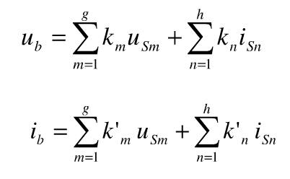
电路知识--叠加定理：
在线性电路中，任一支路电流i_{b}(或电压u_{b})都是电路中各个独立源(电压源u_{sm}或电流源i_{sn})单独作用时在该支路产生的电流（或电压）的叠加。
注意:单个独立源处理时,其他电压源置零→短路，电流源置零→开路

Slide 32
三极管基本放大电路交直流分析方法
利用叠加原理将基本放大电路分成两个独立电路分别进行分析：只考虑直流电源V_{cc}作用的直流通路和只考虑交流信号源u_{i}作用的交流通路。
最后再把两个电路的分析结果叠加起来得到最后结果。

Slide 33
直流工作状态、交流工作状态
u_{i}
静态：当输入电压
= 0时，电路中各点的电压及
电流都是不变的直流，电路此时的工作状态叫直流工作状态，也叫静止状态，简称静态。
Q点：在静态时，BJT各极的电压及电流，在其特性曲线
上会确定一个点，这个点就叫做Q点
u_{i}
动态：当输入电压
= 0时，电路中各点的电压及电流
都会处于变动状态，电路此时工作在交流状态，
简称动态

Slide 34
直流通路 ------ 分析静态工作情况
将交流电压源短路，将电容开路。
直流通路的画法：
+
V
CC
+
V
CC
R
b
R
c
C
b2
R
R
b
c
C
b1
T
开路
+
.
T
u
+
开路
o
u
R
-
i
L
-

Slide 35
交流通路 ------ 分析动态工作情况
交流信号(输入信号u_{i})
将直流电压源短路，将电容短路。
交流通路的画法：
置零
短路
短路

Slide 36
交流通路
R_{b}
R_{c}
+
+
R_{L}
u_{o}
u_{i}
-
-

Slide 37
2.4.1 估算分析法
对放大电路分析时，通常是把直流、交流分开进行的。
估算法，是电路直流分析时采用的一种方法。
可以求出电路在直流状态下各点的电压、电流。
求电路中的I_{BQ}、I_{CQ}、V_{CEQ}（静态工作点Q）
画直流通路
+
V
CC
R
R
I_{CQ}
b
c
+
T
V_{CEQ}
I_{BQ}
-

Slide 38
+
V
CC
R
R
I_{CQ}
b
c
+
T
V_{CEQ}
I_{BQ}
-
I_{CQ}= β I_{BQ}
R_{b}称为偏置电阻，I_{BQ}称为偏置电流。

Slide 39
例：用估算法计算静态工作点。
已知： V_{CC}=12V， R_{C}=4KΩ，R_{b}=300K Ω，β=37.5。
解：
请注意电路中
I_{B}和I_{C}的数量级

Slide 40
2.4.2 图解分析法
图解分析法：是利用三极管的输入、输出伏安特性曲线及管外电路的特性，通过作图的方法对放大电路的工作状态进行分析。
图解分析法：既可以对电路的直流状态进行分析，也可以对电路的交流状态进行分析。

Slide 41
i_{C}
直流分析：求Q点
I_{B}=40μA
R_{b}
+
u_{CE}
—
R_{c}
150KΩ
4KΩ
斜率：
V_{CC}
V_{BB}
12V
6V
I_{C}
非线性部分
线性部分
I_{CQ}
Q
直流负载线
I_{BQ}
由估算法求出I_{BQ}，I_{BQ}对应的输出特性与直流负载线的交点就是工作点Q
i_{C} = f(u_{CE})⏐ _{iB=40μA}
V_{CE}
V_{CE} =V_{CC} – I_{C}R_{C}
V_{CEQ}
V_{CC}

Slide 42
例题:
+12V
R_{b} 300KΩ
R
R_{C} 4KΩ
c
斜率：
C
b1
C
+
+
T
b2
+
+
u
u
o
i
-
-
i
C
(mA)
+
+
I
B
=100uA
I
=80uA
i_{C}=f(u_{CE})⏐ _{iB=40μA}
B
(0 , 3)
I
B
=60uA
I_{CQ}
1.5mA
Q
I
B
=40uA
I
B
=20uA
I_{BQ}=40μA
直流
工作点
I
B
=0
I_{CQ}=1.5mA
u
(V)
U_{CEQ}
6V
M(V_{CC},0)
CE
V_{CEQ}=6V
(12 , 0)

Slide 43
交流分析：
1. 放大电路在接入正弦信号时的工作情况（设输出空载）
i_{B}
静态工作点
i_{C}
i_{b}
i_{c}
i_{b}
Q
u_{BE}
i_{CE}
u_{i}
u_{ce}
假设在静态工作点的基础上，输入一微小的正弦信号 u_{i}
注意：u_{ce}与u_{i}反相！

Slide 44
各点波形
i_{C}
i_{B}
u_{o}
u_{CE}
u_{i}
u_{o}比u_{i}幅度放大且相位相反

Slide 45
结论：（1）放大电路中的信号是交直流共存，可表示成：
v_{i}
t
v_{BE}
V_{BE}
t
i_{B}
I_{B}
t
i_{C}
I_{C}
虽然交流量可正负变化，但瞬时量方向始终不变
t
v_{CE}
V_{CE}
（2）输出v_{o}与输入v_{i}相比，幅度被放大了，频率不变，但相位相反。
t
v_{o}
t

Slide 46
2.交流负载线
i_{c}
u_{ce}= - i_{c}（R_{C}//R_{L}）
= - i_{c} R_{L}
其中：

Slide 47
交流量i_{c}和u_{ce}有如下关系：
u_{ce}=-i_{c}（R_{C}//R_{L}）= -i_{c} R_{L}
或i_{c}=（-1/ R_{L}） v_{ce}
即：交流负载线的斜率为：-1/ R_{L}’
交流负载线的作法：
①斜 率为-1/R'_{L} 。（ R'_{L}= R_{L}∥R_{c} ）
②经过Q点。

Slide 48
交流负载线的作法：
i_{C}
交流负载线
直流负载线
①斜 率为-1/R'_{L} 。
（ R'_{L}= R_{L}∥R_{c} ）
Q
I_{B}
②经过Q点。
i_{CE}
V_{CC}
注意：
（1）交流负载线是有交流输入信号时工作点的运动轨迹。
（2）空载时，交流负载线与直流负载线重合。
（3）输出端接入负载R_{L}：不影响Q点， 影响动态！

Slide 49
图解法分析放大电路的步骤：
①由直流通路作出输出回路的直流负载线。
②由I_{BQ} = (V_{CC}-0.7)/R_{B} ≈V_{CC}/R_{B}估算出基极电流I_{BQ}，在直流负载线上找出对应的静态工作点Q，得到 I_{CQ} 、U_{CEQ} 。
③由交流通路计算等效的负载电阻R_{L}′。在输出特性曲线上通过Q点，作斜率为-1/ R_{L} ′的交流负载线。
④在输入特性曲线的静态工作点附近，根据已知△u_{BE}值，查出对应的△i_{B}，再到输出特性曲线上查出对应的最大峰值变化△u_{CE}值，判断是否超出晶体管线性工作范围而产生失真， △u_{CE}/ △u_{BE}的大小为放大电路的放大倍数。

Slide 50
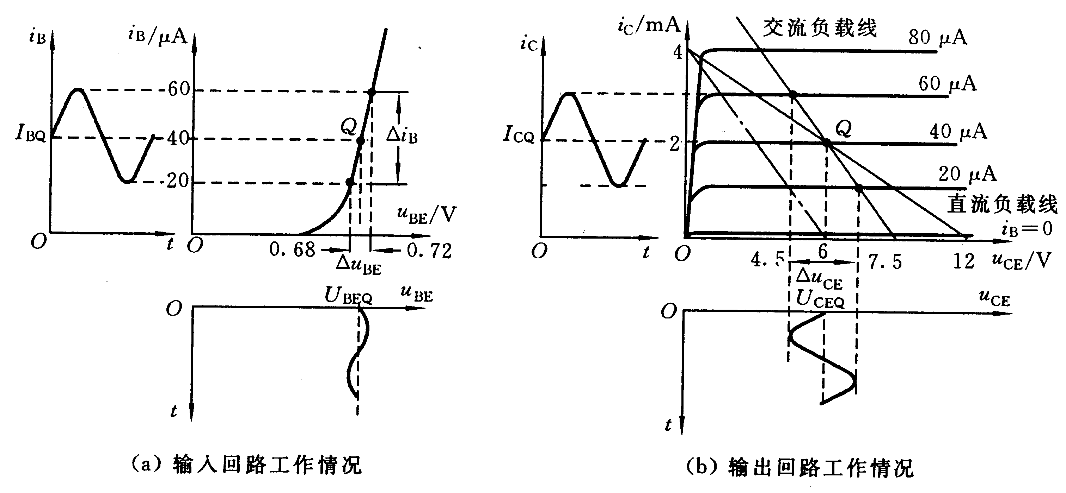

Slide 51
3．非线性失真与Q点的关系
（1）合适的静态工作点
i_{C}
i_{b}
可输出的最大不失真信号
v_{CE}
v_{o}

Slide 52
（2）Q点过低→信号进入截止区
i_{C}
输出信号波形
v_{CE}
v_{o}
称为截止失真

Slide 53
（3）Q点过高→信号进入饱和区
输出信号波形
i_{C}
称为饱和失真
u_{CE}
u_{o}
截止失真和饱和失真统称“非线性失真”

Slide 54
2.4.3 小信号模型分析法
思路：将非线性的BJT等效成一个线性电路
条件：交流小信号
h参数
小信号模型

Slide 55
2、r_{be}的计算：
由PN结的电流公式：
（常温下）
其中：r_{bb’}=200Ω
所以：

Slide 56
3. 用h参数小信号模型分析共射级基本放大电路
画出放大器的微变等效电路
（1）画出放大电路的交流通路
（2）将交流通路中的三极管用h参数等效电路代替

Slide 57
电压放大倍数的计算：
负载电阻越小，放大倍数越小。

Slide 58
输入电阻的计算：
根据输入电阻的定义：
电路的输入电阻越大，从信号源取得的电流越小，因此一般总是希望得到较大的的输入电阻。

Slide 59
输出电阻的计算：
根据定义：
0
所以：
+
-

Slide 60
例: 共射放大电路如图所示。设：V_{CC}＝12V，R_{b}=300kΩ,R_{c}=3kΩ, R_{L}=3kΩ,BJT的β =50。
1、试求电路的静态工作点Q。
解：

Slide 61
2、计算电路的电压放大倍数、输入电阻R_{i}和输出电阻R_{o}。
解：画微变等效电路
R_{i}=r_{be}//R_{b}≈r_{be}=993Ω
R_{o}=R_{c}=3kΩ

Slide 62
3. 若输出电压的波形出现如 下失真 ，是截止还是饱和 失真？应调节哪个元件？如何调节？
解：为截止失真。
应减小R_{b}。

Slide 63
共发射极放大电路特点
共射电路是放大电路中应用最广泛的三极管接法，交流电压信号由三极管基极和发射极输入，从集电极和发射极输出。因为发射极为共同交流接地端，故命名为共射极放大电路。
其电路特点如下：
1、发输入信号v_{i}和输出信号v_{o}反相；
2、有较大的电流和电压增益；
3、输入电阻不够大，输出电阻不够小，一般用作多级放大电路的中间级。

Slide 64
共集电极放大电路
结构：
电路特点：共集电极电路集电极端交流接地，交流电压信号由三极管基极输入，从发射极输出。因为集电极为共同交流接地端，故命名共集电极放大电路。

Slide 65
共集电极放大电路特点：有电流放大作用，没有电压放大作用，电压放大倍数≈1，输入阻抗高，输出阻抗小。
共集电极放大电路应用
1、放在多级放大器的输入端，提高整个放大器的输入电阻。
2、放在多级放大器的输出端，减小整个放大器的输出电阻，提高电路的输出功率。
2、放在两级之间，起缓冲作用。

Slide 66
共基极电路
结构：
电路特点：共基极电路基极端交流接地，交流电压信号由三极管发射极输入，从集电极输出。因为基极为共同交流接地端，故命名共基极放大电路。
共基极电路特点 ：
1、电压增益高；电流增益低（≤1）；
2、功率增益高；
3、适用于高频电路。

Slide 67
2.5 放大电路静态工作点Q的设置

Slide 68
静态工作点的设置，在放大电路中是非常重要的。
它不仅影响电路的增益，同时还会在设置不当时，使
信号的放大产生失真。
固定偏置电路的优点是：电路简单，调整Q点方便；
缺点是：更换电路的管子、或者在环境温度发生变化
使管子的参数有所改变时，会使Q点移动。这会给放
大电路带来不稳定的的因素，严重时会使放大电路无
法正常工作。
所以，有必要讨论Q点的稳定问题。

Slide 69
2.5.1 温度对静态工作点的影响
对于前面的电路（固定偏置电路）而言，静态工作点由V_{BE}、β和I_{CEO}决定，这三个参数随温度而变化。
V_{BE}
T
I_{C}变
Q变
变
β
变
I_{CEO}

Slide 70
2.5.2 固定偏置电路
+
V
CC
R
R
I_{CQ}
画直流通路
b
c
+
T
V_{CEQ}
I_{BQ}
-
该电路的的直流通路被称为固定偏置电路。
优点：电路形式简单；只要调整R_{b}的值，就可以改变工作点Q。
缺点：当环境温度发生变化时，Q点会发生改变。

Slide 71
2.5.3 射极偏置电路
（1） 结构及工作原理
I_{C}
I₁
I_{B}
I₂
I_{E}
选I₂=（5~10）I_{B} ∴I₁≈ I₂

Slide 72
静态工作点
稳定过程：
I_{C}
I₁
I_{B}
U_{B}稳定
I₂
I_{E}
U_{BE}=U_{B}-U_{E}
=U_{B} - I_{E} R_{e}
T
I_{C}
I_{E}
U_{E}
U_{BE}
I_{C}
I_{B}
由输入特性曲线

Slide 73
2.6 三极管多级放大电路

Slide 74
多级放大电路
一. 多级放大器的耦合方式
1.阻容耦合
优点：
各级放大器静态工作点独立。
输出温度漂移比较小。
缺点：
不适合放大缓慢变化的信号。
不便于作成集成电路。

Slide 75
2.直接耦合
优点：
电路中无电容，便于集成化。
可放大缓慢变化的信号。
缺点：
各级放大器静态工作点相互影响。
输出温度漂移严重。

Slide 76
三极管多级放大电路的分析
1. 两级之间的相互影响
• 后级的输入阻抗是前级的负载
• 前级的输出阻抗是后级的信号源阻抗
2. 电压放大倍数（以两级为例）
注意：在算前级放大倍数时，要把后级的输入阻抗作为前级的负载！
扩展到n级：

Slide 77
3. 输入电阻
R_{i}=R_{i（最前级）} (一般情况下）
4. 输出电阻
R_{o}=R_{o（最后级）} (一般情况下）

